Slide 1
Mater y Mis– Ebrill 2024

Slide 2
Roedd mis diwethaf am ginio ysgol.
Dyma beth dywedoch chi:

Slide 3
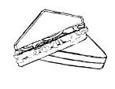
Clywon ni gan dros 1,700 ohonoch
Roedd gwell gan rhai ohonoch chi gymryd brechdannau:
“mae mwy o fwyd”
“dwi ddim yn hoffi’r bwyd ysgol”
Dywedodd dros 40% ohonoch chi sy’n bwyta cinio ysgol bod chi
ddim yn llawn ar ôl bwyta
Pitsa oedd hoff fwyd llawer ohonoch
Dywedodd llawer ohonoch bod prisiau bwyd ysgol yn isel, a bod angen mwy o fwyd.

Slide 4
Mater y Mis ar gyfer Ebrill yw teithio i’r ysgol. Mae’n effeithio hawliau gwahanol fel eich hawl i fod yn ddiogel, yr hawl i addysg a’r hawl i fod yn iach.

Slide 5
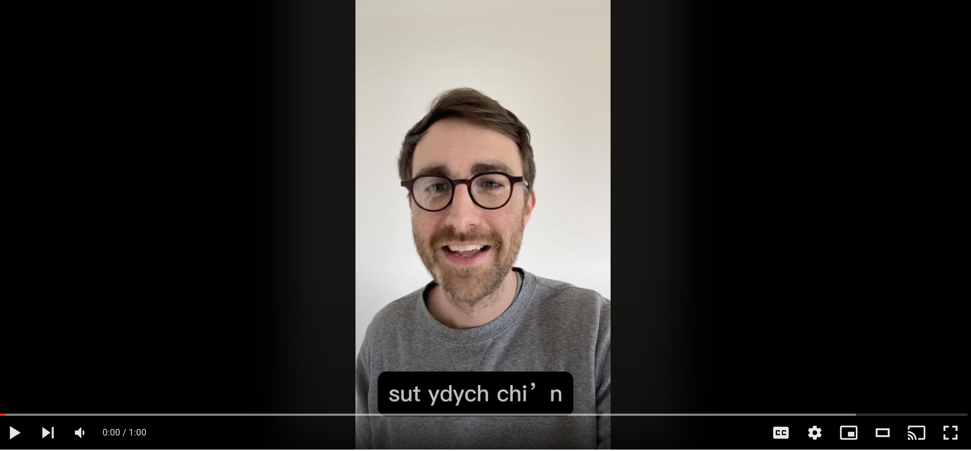
🎥 Mater y Mis – Teithio i’r Ysgol
Notes:
Video link – https://youtu.be/D3wHHHk8TqU

Slide 6
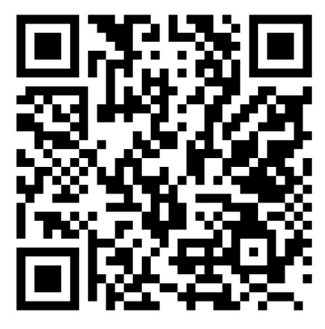
1) Trafodwch mewn pâr neu grwp – beth ydych chi’n hoffi/ddim yn hoffi am eich taith i’r ysgol? Oes unrhywbeth yn ei wneud yn anodd? 2) Rhannwch eich barn trwy ddefnyddio y côd QR neu y linc (Gall pob person ifanc gwneud hyn yn unigol neu gall athro gwneud hyn ar ran grwp)
https://online1.snapsurveys.com/4s8jam
Notes:
Survey link: https://online1.snapsurveys.com/4s8jam

Slide 7
Ein barn ni: Rydyn ni’n clywed gan lawer o deuluoedd am y problemau mae’n nhw’n cael gyda theithio i’r ysgol am resymau gwahanol. Rydyn ni’n deall bod hyn yn gallu gwneud hi’n anodd weithiau i gyrraedd yr ysgol. Hoffwn ni weld Llywodraeth Cymru yn gwneud mwy i sicrhau bod pob plentyn a pherson ifanc yn cael profiad diogel a theg wrth deithio i’r ysgol.
Notes:
Dyma rhai o’r cyd-destun polisi ar gyfer disgyblion

Slide 8
Diolch!
Bydd ein Mater y Mis nesaf ar ein gwefan ar Ddydd Mawrth 7 Mai.

